Slide 1
蟹状元大闸蟹推荐
杰中杰提供
北京杰成东方贸易有限公司 马晓月 13810684992

Slide 2
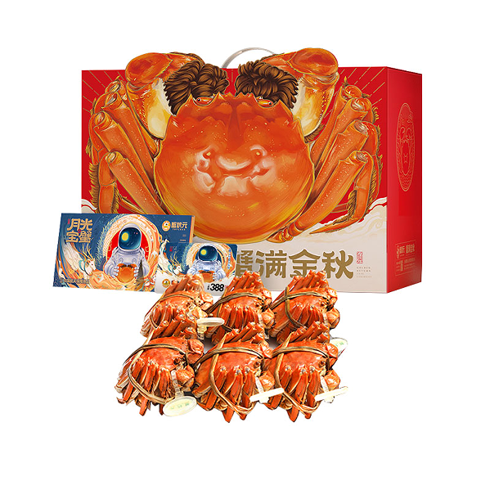
蟹状元大闸蟹
388三对装大闸蟹礼盒 6只装
产品内配：
雄蟹3.0，雌蟹2.0
赠品：卡套、蟹卡
杰礼价：248
零售价：388

Slide 3
蟹状元大闸蟹
628三对装大闸蟹礼盒 6只装
产品内配：
雄蟹3.5，雌蟹2.5
赠品：卡套、蟹卡
杰礼价：402
零售价：628

Slide 4
蟹状元大闸蟹
798三对装大闸蟹礼盒 6只装
产品内配：
雄蟹4.0，雌蟹2.8
赠品：卡套、蟹卡
杰礼价：511
零售价：798

Slide 5
蟹状元大闸蟹
1278三对装大闸蟹礼盒 6只装
产品内配：
雄蟹4.5，雌蟹3.0
赠品：卡套、蟹卡
杰礼价：818
零售价：1278

Slide 6
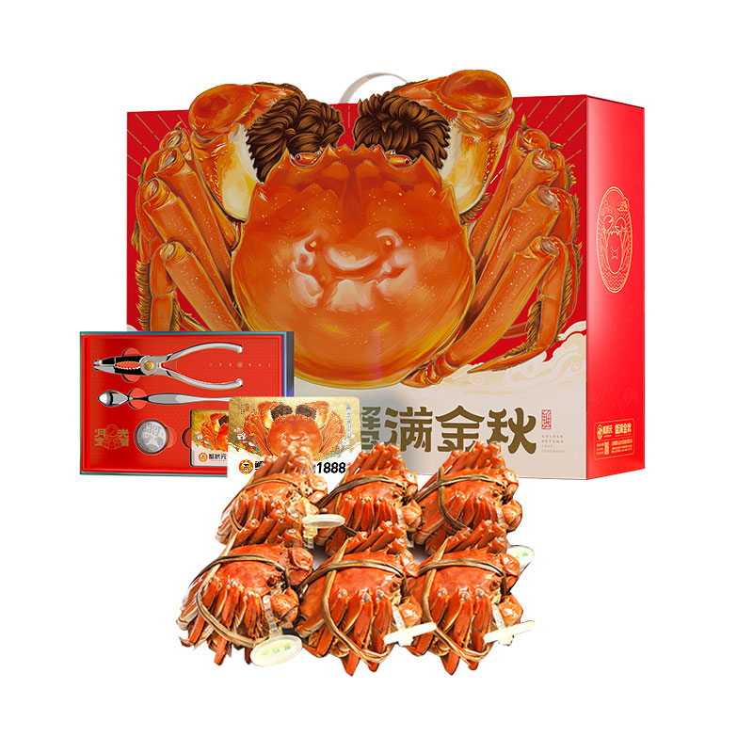
蟹状元大闸蟹
1888三对装大闸蟹礼盒 6只装
产品内配：
雄蟹5.0，雌蟹3.5
赠品：卡套、蟹卡，工具包
杰礼价：1208
零售价：1888

Slide 7
蟹状元大闸蟹
2488三对装大闸蟹礼盒 6只装
产品内配：
雄蟹5.5，雌蟹4.0
赠品：卡套、蟹卡，工具包
杰礼价：1592
零售价：2488

Slide 8
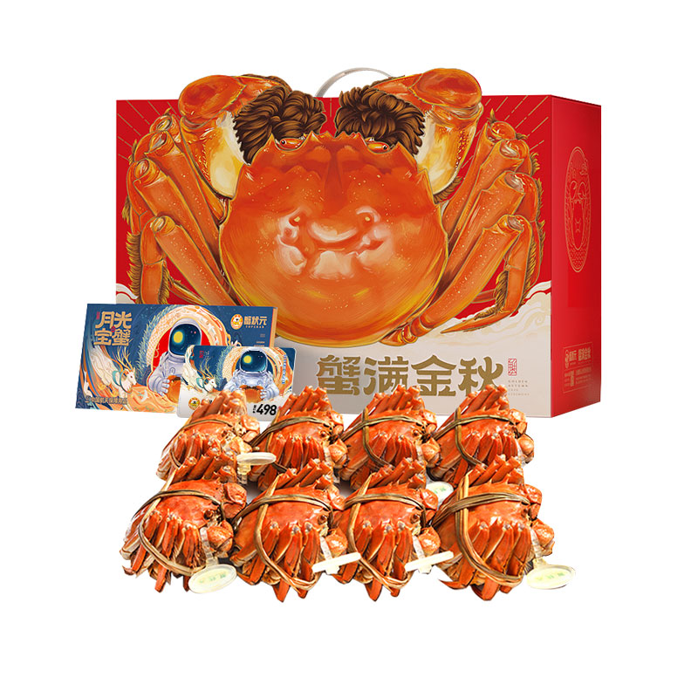
蟹状元大闸蟹
498四对装大闸蟹礼盒 8只装
产品内配：
雄蟹3.0，雌蟹2.0
赠品：卡套、蟹卡
杰礼价：319
零售价：498

Slide 9
蟹状元大闸蟹
728四对装大闸蟹礼盒 8只装
产品内配：
雄蟹3.5，雌蟹2.5
赠品：卡套、蟹卡
杰礼价：466
零售价：728

Slide 10
蟹状元大闸蟹
998四对装大闸蟹礼盒 8只装
产品内配：
雄蟹4.0，雌蟹2.8
赠品：卡套、蟹卡
杰礼价：639
零售价：998

Slide 11
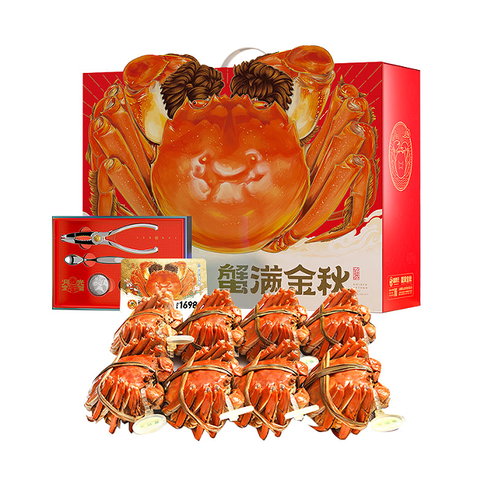
蟹状元大闸蟹
1698四对装大闸蟹礼盒 8只装
产品内配：
雄蟹4.5，雌蟹3.0
赠品：卡套、蟹卡、工具包
杰礼价：1087
零售价：1698

Slide 12
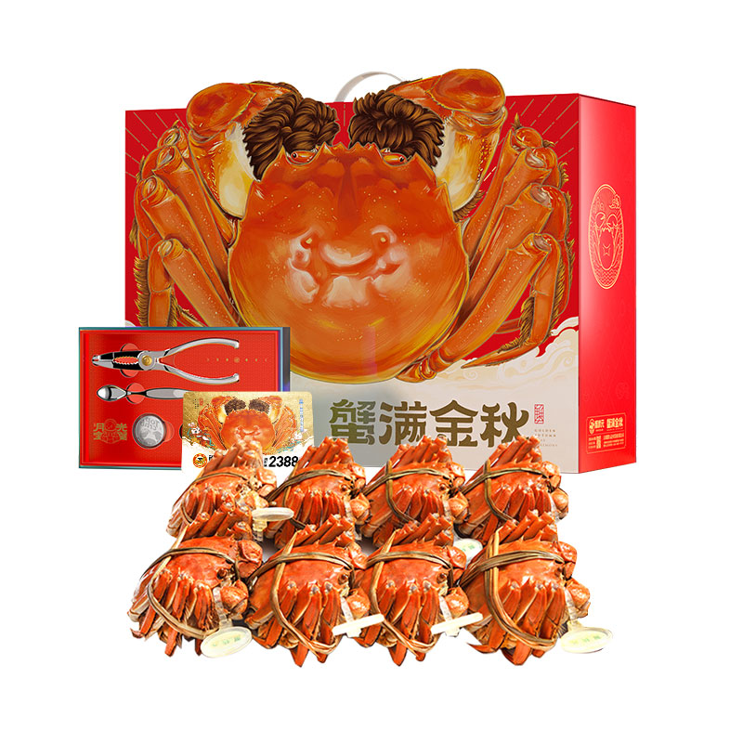
蟹状元大闸蟹
2388四对装大闸蟹礼盒 8只装
产品内配：
雄蟹5.0，雌蟹3.5
赠品：卡套、蟹卡、工具包
杰礼价：1528
零售价：2388

Slide 13
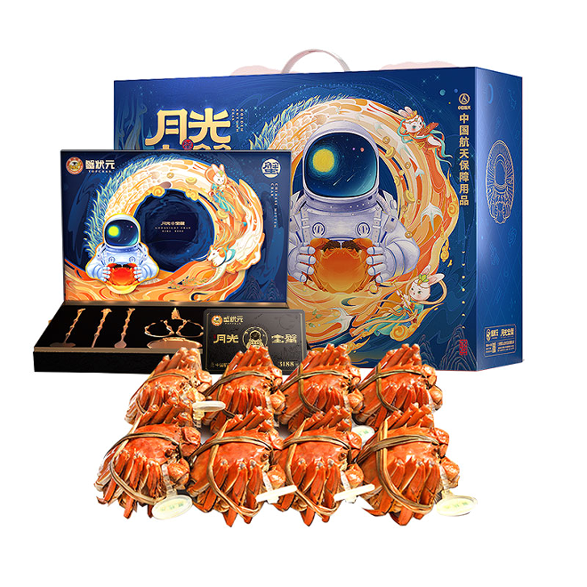
蟹状元大闸蟹
3188四对装大闸蟹礼盒 8只装
产品内配：
雄蟹5.5，雌蟹4.0
赠品：卡套、蟹卡、工具包
杰礼价：2040
零售价：3188

Slide 14
蟹状元大闸蟹
3988四对装大闸蟹礼盒 8只装
产品内配：
雄蟹6.0，雌蟹4.5
赠品：卡套、蟹卡、工具包
杰礼价：2552
零售价：3988

Slide 15
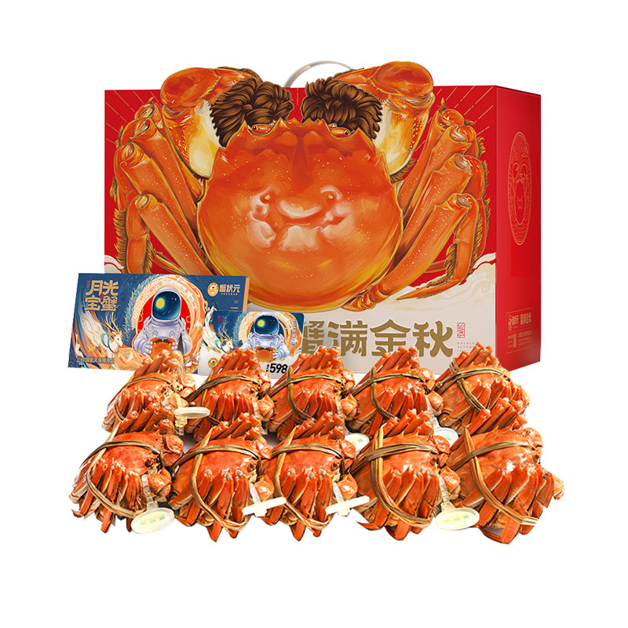
蟹状元大闸蟹
598五对装大闸蟹礼盒 10只装
产品内配：
雄蟹3.0，雌蟹2.0
赠品：卡套、蟹卡
杰礼价：383
零售价：598

Slide 16
蟹状元大闸蟹
888五对装大闸蟹礼盒 10只装
产品内配：
雄蟹3.5，雌蟹2.5
赠品：卡套、蟹卡
杰礼价：568
零售价：888

Slide 17
蟹状元大闸蟹
1198五对装大闸蟹礼盒 10只装
产品内配：
雄蟹4.0，雌蟹2.8
赠品：卡套、蟹卡
杰礼价：767
零售价：1198

Slide 18
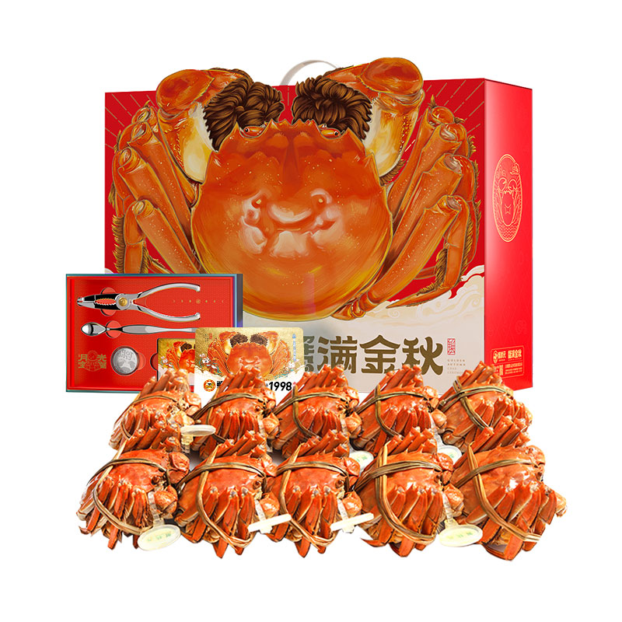
蟹状元大闸蟹
1998五对装大闸蟹礼盒 10只装
产品内配：
雄蟹4.5，雌蟹3.0
赠品：卡套、蟹卡、工具包
杰礼价：1279
零售价：1998

Slide 19
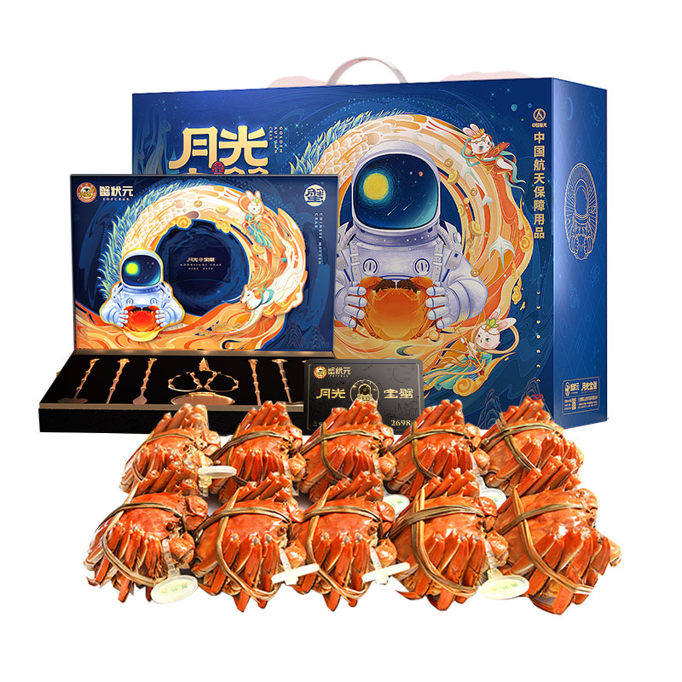
蟹状元大闸蟹
2698五对装大闸蟹礼盒 10只装
产品内配：
雄蟹5.0，雌蟹3.5
赠品：卡套、蟹卡、工具包
杰礼价：1727
零售价：2698

Slide 20
蟹状元大闸蟹
3698五对装大闸蟹礼盒 10只装
产品内配：
雄蟹5.5，雌蟹4.0
赠品：卡套、蟹卡、工具包
杰礼价：2367
零售价：3698

Slide 21
蟹状元大闸蟹
4698五对装大闸蟹礼盒 10只装
产品内配：
雄蟹6.0，雌蟹4.5
赠品：卡套、蟹卡、工具包
杰礼价：3007
零售价：4698

Slide 22
以上报价均为参考价
具体成交价格以实际订货数量和定制工艺决定
价格说明

Slide 28
THANKS
校对人： 何梦韩 校对人：郝建辉

